Slide 1
Tuần 24
Bài 127: oang – oac

Slide 2
ang
o
ang
ac
o
ac

Slide 3
a
ng
o
a
c
o
o
a
ng
o
a
c

Slide 4
ng
oang n
o-a
oac
c

Slide 5
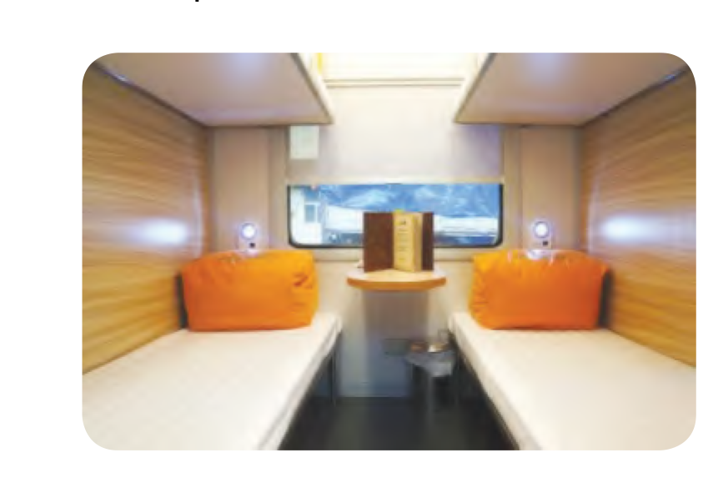
khoang
oang
kh
khoang tàu
oang

Slide 6

khoác
kh
oác
oac
áo khoác

Slide 7
oang
oac
khoang
khoác
khoang tàu
áo khoác

Slide 8


Slide 9


Slide 10


Slide 11

quạ khoang
Khoác lác
tẽn tò
nhảy lên
nhanh như cắt

Slide 12
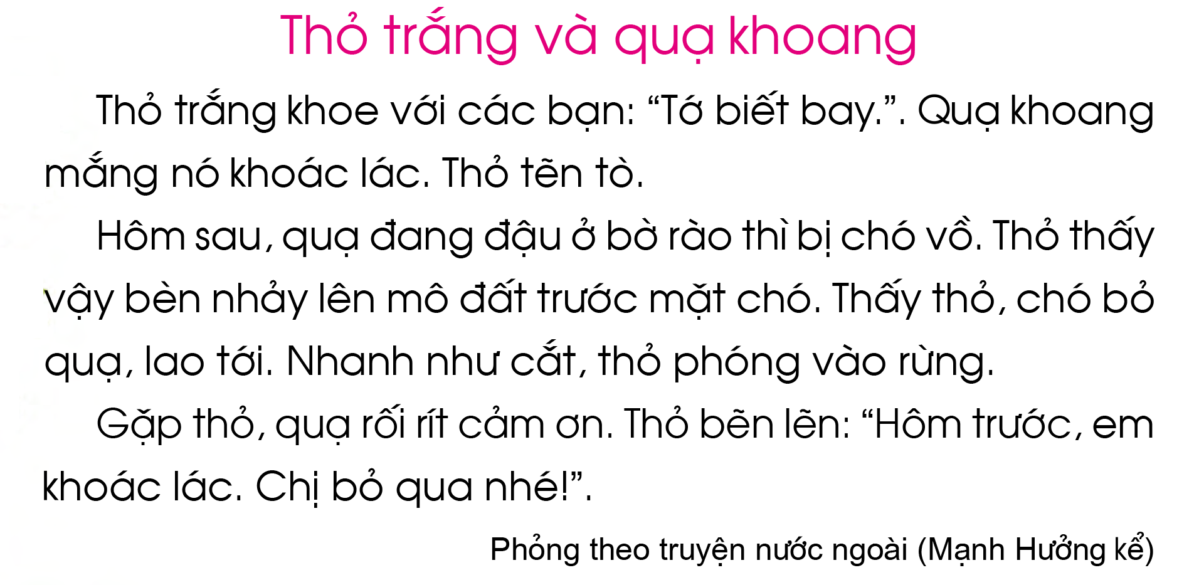
1
2
3
4
5
6
7
8
9
10
11
12

Slide 14
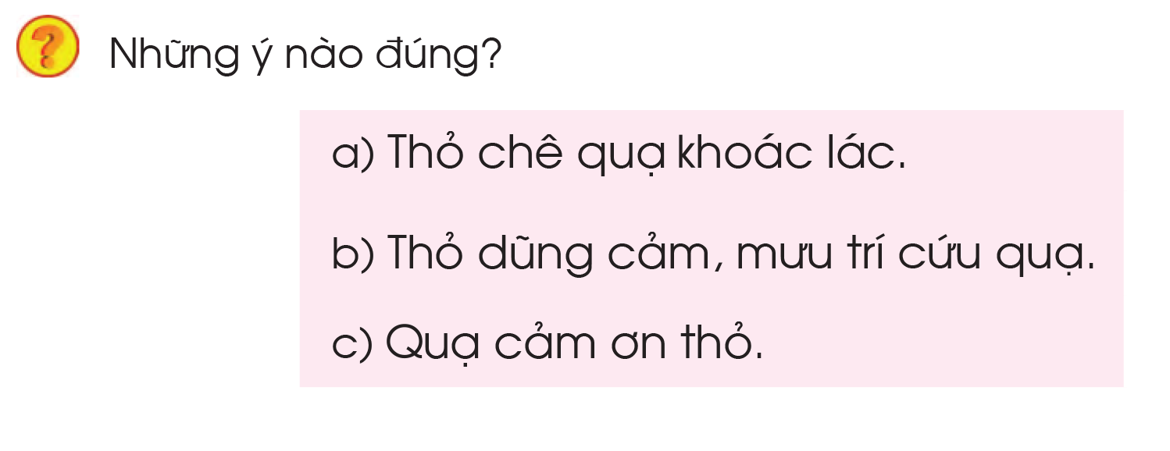

Slide 15
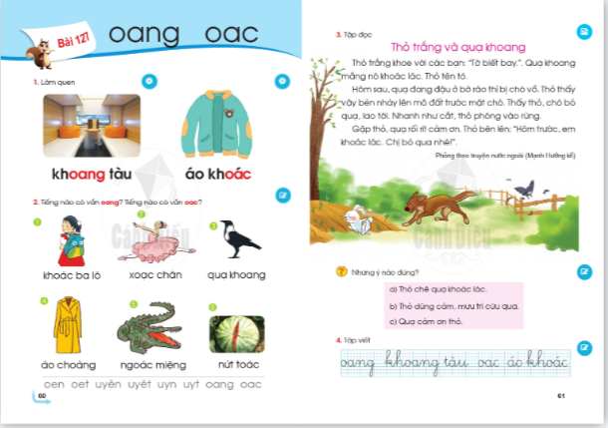

Slide 16
